Slide 1
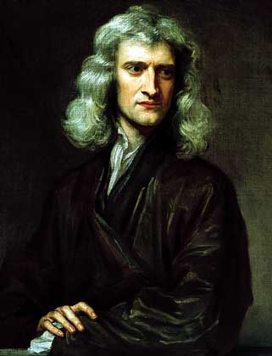
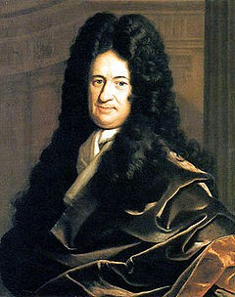
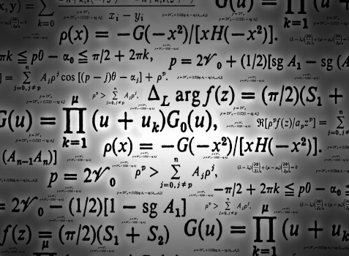
Доклад на тему «Ньютон и Лейбниц»
Выполнила студентка 1-го курса группы 2У31
Прошина Виктория

Slide 2
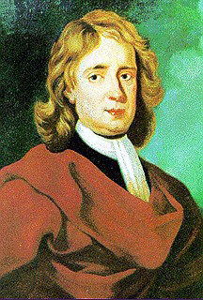
Исаак Ньютон. Краткая история
Исаак Ньютон родился в Англии 4 января 1643 года. В 26 лет он стал профессором математики и физики и 27 лет занимался преподаванием. Умер 31 марта 1727 года.
Удивительным и поистине великим человеком для всей истории человечества был Исаак Ньютон. Без его открытий наш мир несомненно был совсем другим. И хотя рано или поздно все открытия Ньютона все-таки были бы сделаны, тем не менее в свое время именно Ньютон позволил науке сделать огромнейший шаг вперед.

Slide 3
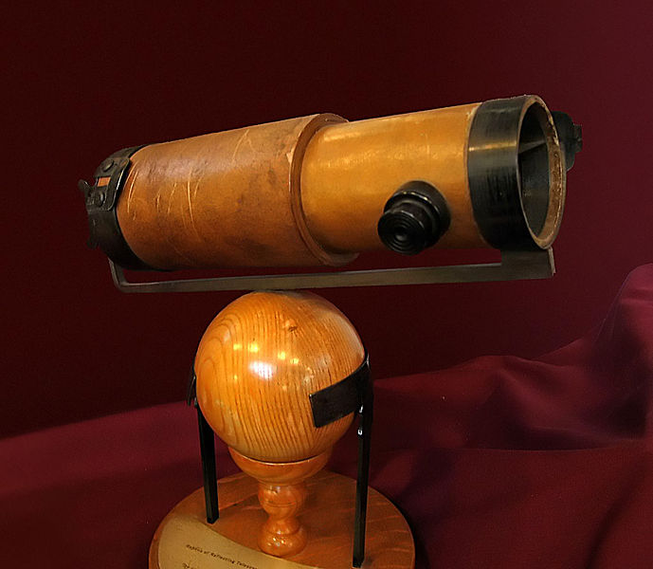
Какие же открытия совершил и.Ньютон?
Рефлектор Ньютона или телескоп
Первые научные опыты Ньютона были связаны с исследованиями света. Он доказал, что при помощи призмы белый цвет можно разложить на составляющие его цвета. Кроме того, изучая преломление света в тонких линзах, Ньютон наблюдал интерференционную картину в виде концентрических колец, получившую впоследствии название «кольца Ньютона».
В конце 1671 — начале 1672 года прошла демонстрация рефлектора перед королём, а затем — в Королевском обществе. Аппарат вызвал всеобщие восторженные отзывы. Вероятно, сыграла свою роль и практическая важность изобретения: астрономические наблюдения служили для точного определения времени, что в свою очередь было необходимо для навигации на море. Позднее усовершенствованные рефлекторы стали основными инструментами астрономов, с их помощью были открыты планета Уран, иные галактики, красное смещение.

Slide 4
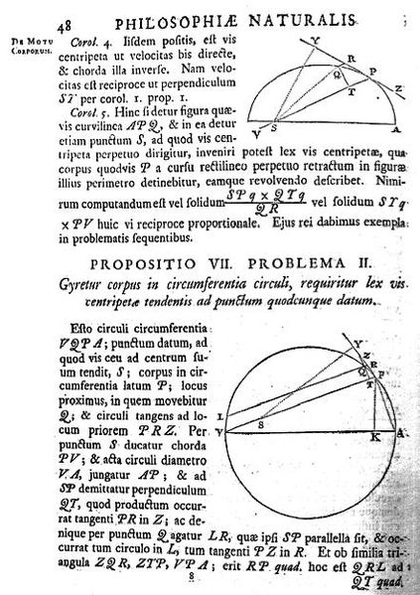
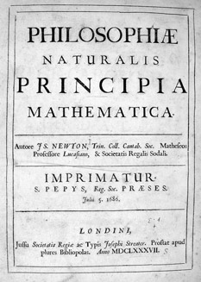
Титульный лист «Начал» Ньютона
С 1676 года Ньютон занялся изучением механики. Основные открытия в этой области ученый изложил в монументальном труде «Математические начала натуральной философии». В «Началах» было рассказано все, что было известно о простейших формах движения материи. Учение Ньютона о пространстве, массе и силе имело огромное значение для дальнейшего развития физики. Только открытия 20 века, в особенности Эйнштейна, показали ограниченность законов, на которых была построена теория классической механики Ньютона. Но несмотря на это, классическая механика не потеряла своего практического значения.

Slide 5
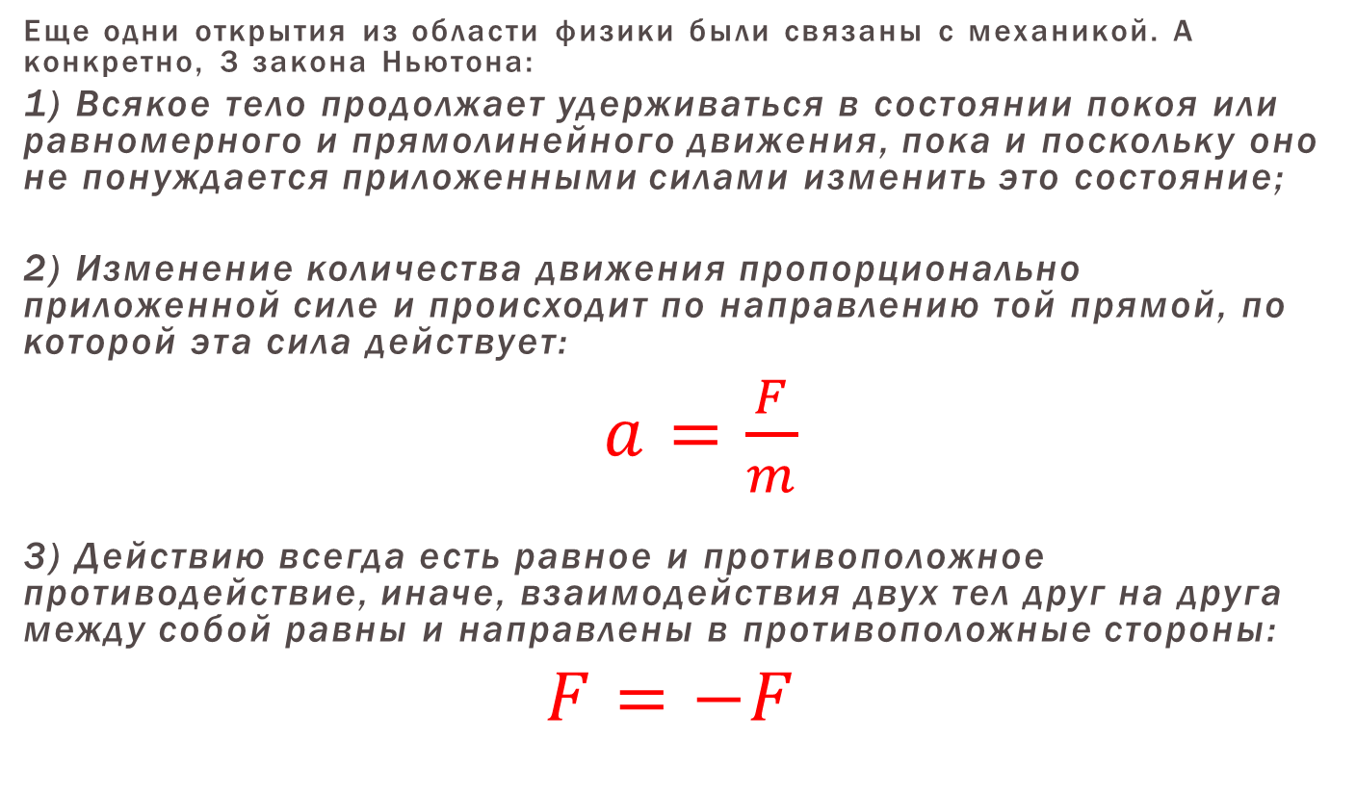
Еще одни открытия из области физики были связаны с механикой. А конкретно, 3 закона Ньютона:
1) Всякое тело продолжает удерживаться в состоянии покоя или равномерного и прямолинейного движения, пока и поскольку оно не понуждается приложенными силами изменить это состояние;
2) Изменение количества движения пропорционально приложенной силе и происходит по направлению той прямой, по которой эта сила действует:
$a=\frac{F}{m}$
3) Действию всегда есть равное и противоположное противодействие, иначе, взаимодействия двух тел друг на друга между собой равны и направлены в противоположные стороны:
$$F=−F$$

Slide 6
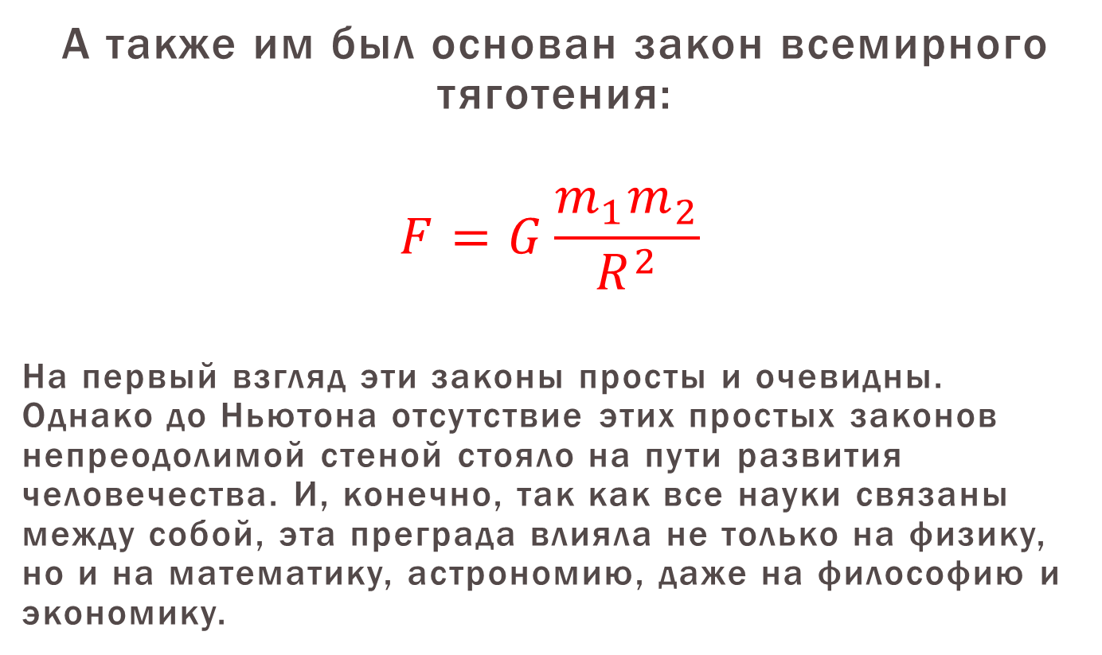
А также им был основан закон всемирного тяготения:
$$F=G\frac{m_{1}m_{2}}{R^{2}}$$
На первый взгляд эти законы просты и очевидны. Однако до Ньютона отсутствие этих простых законов непреодолимой стеной стояло на пути развития человечества. И, конечно, так как все науки связаны между собой, эта преграда влияла не только на физику, но и на математику, астрономию, даже на философию и экономику.

Slide 7
Открытия в математике
В "Началах" впервые дана общая схема строгого математического подхода к решению любой конкретной задачи земной или небесной механики.
Разработка дифференциального исчисления и интегрального исчисления явилась важной вехой в развитии математики. Большое значение имели также работы Ньютона по алгебре, интерполированию и геометрии.
К этому времени относится его открытие взаимно обратного характера операций дифференцирования и интегрирования и фундаментальные открытия в области бесконечных рядов, в частности индуктивное обобщение "теоремы о биноме Ньютона" на случай любого действительного показателя.
Вскоре были написаны и основные сочинения Ньютона по анализу, изданные, однако, значительно позднее.

Slide 8
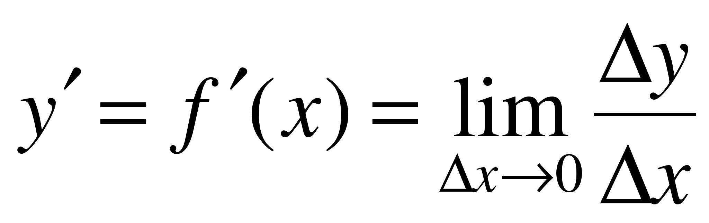
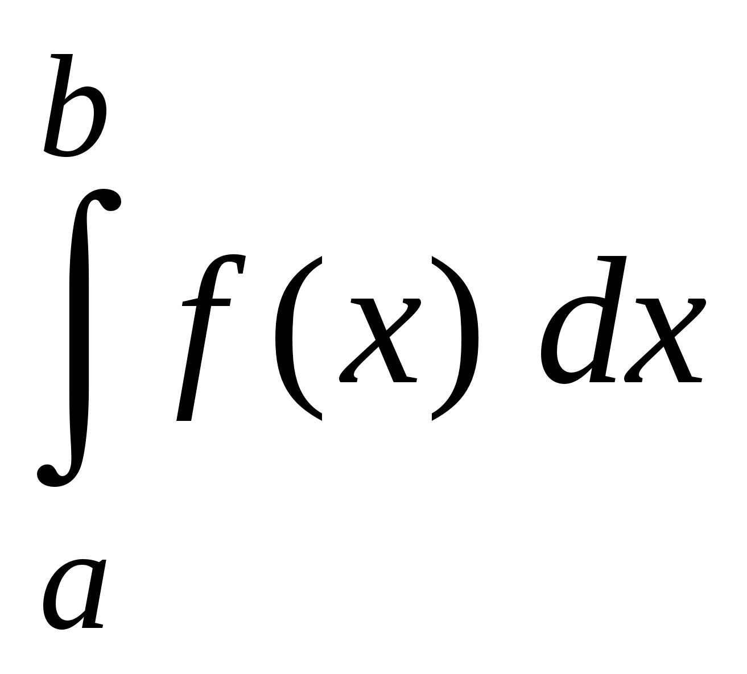
операции дифференцирования и интегрирования
"Флюент" и "флюксия" - интеграл и производная.
В понятиях и терминологии метода флюксий с полной отчётливостью отразилась глубокая связь математических и механических исследований Ньютона.
Переменные величины Ньютон назвал флюентами (текущими величинами). Общим аргументом текущих величин - флюент - является у Ньютона "абсолютное время", к которому отнесены прочие, зависимые переменные. Скорости изменения флюент Ньютон назвал флюксиями, а необходимые для вычисления флюксий бесконечно малые изменения флюент - "моментами" .Таким образом, Ньютон положил в основу понятия флюксий (производной) и флюенты (первообразной, или неопределённого интеграла).

Slide 9
В сочинении "Анализ при помощи уравнений с бесконечным числом членов" (1669 г., опубликовано 1711 г.) Ньютон вычислил производную и интеграл любой степенной функции.
Различные рациональные, дробно-рациональные, иррациональные и некоторые трансцендентные функции (логарифмическую, показательную, синус, косинус, арксинус) Ньютон выражал с помощью бесконечных степенных рядов. В этом же труде Ньютон изложил метод численного решения алгебраических уравнений, а также метод для нахождения разложения неявных функций в ряд по дробным степеням аргумента.
Метод вычисления и изучения функций их приближением бесконечными рядами приобрёл огромное значение для всего анализа и его приложений.

Slide 10

Бином ньютона
Бином Ньютона- формула для разложения на отдельные слагаемые целой неотрицательной степени суммы двух переменных, имеющая вид.
где — биномиальные коэффициенты,
n — неотрицательное целое число.

Slide 11
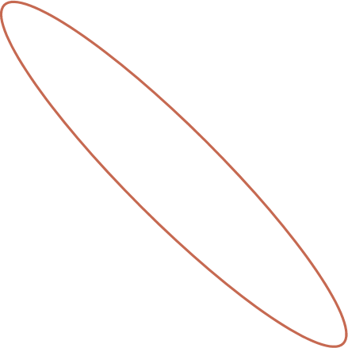
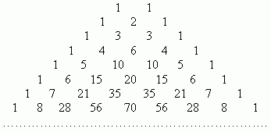
Для того, чтобы понять Бином Ньютона, рассмотрим треугольник Паскаля. В верхней строке пишем две единицы. Все последующие строки начинаются и заканчиваются единицей. Промежуточные числа в этих строках получаются суммированием соседних чисел из предыдущей строки.
Первая строка в этой таблице содержит биномиальные коэффициенты для n = 1
вторая для n = 2
Всегда единицы

Slide 12
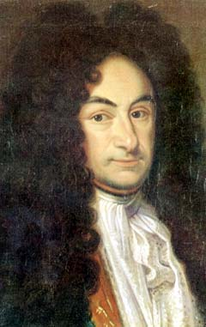
Го́тфрид Ви́льгельм Ле́йбниц. краткая история
Родился 1 июля 1646 в Лейпциге. Немецкий философ, математик, физик, юрист. В 1661–66 учился в Лейпцигском университете, где изучал философию и юриспруденцию, а также в Йене, где занимался математикой под руководством Э.Вейгеля. К двадцати годам Лейбниц освоил древнюю, средневековую и новую философию – Платона, Аристотеля, Плотина, схоластиков, Гоббса, Декарта. Основал Берлинскую Академию наук и был первым ее президентом.

Slide 13
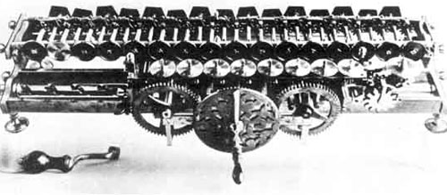



Открытия лейбница
В сочинении 1666 «Об искусстве комбинаторики» (De arte kombinatoria) под влиянием Р.Луллия развивал идею «великого искусства» открытия – комбинаторику, которая, опираясь на очевидные «первые истины», позволяет логически вывести из них всю систему знания.
Лейбниц создал комбинаторику как науку; только он во всей истории математики одинаково свободно работал как с непрерывным, так и с дискретным.
Он заложил основы математической логики и Описал двоичную систему счисления с цифрами 0 и 1, на которой основана современная компьютерная техника.
В механике ввёл понятие «живой силы» (прообраз современного понятия кинетической энергии) и сформулировал закон сохранения энергии.
Механический калькулятор Лейбница

Slide 14
К наиболее значительным работам Лейбница принадлежат «Рассуждения о метафизике» , «Новая система природы» , «Теодицея» , «Монадология» , «Начала природы и благодати, основанные на разуме» .
Исключительно восприимчивый и широко образованный, Лейбниц испытал влияние очень разных мыслителей. Лейбниц обладал способностью примирять и объединять разнородное, и плюрализм его метафизики в известной мере обязан именно этой способности.
Лейбниц делает утверждение, что пространство и время субъективны — это способы восприятия, свойственные монадам.

Slide 15

В подходе Лейбница к математическому анализу были некоторые особенности. Его вклад заключается в разработке чётких правил для работы с бесконечно малыми величинами, позволящих вычисление производных второго и более высоких порядков, а также в разработке правила произведения и правила цепочки в их дифференциальной и интегральной формах. В отличие от Ньютона, Лейбниц уделял большое внимание формализму, часто затрачивая многие дни для выбора подходящих символов для конкретных понятий.
Формулой Лейбница в интегральном исчислении называется правило дифференцирования под знаком интеграла, зависящего от параметра, пределы которого зависят от переменной дифференцирования.

Slide 16
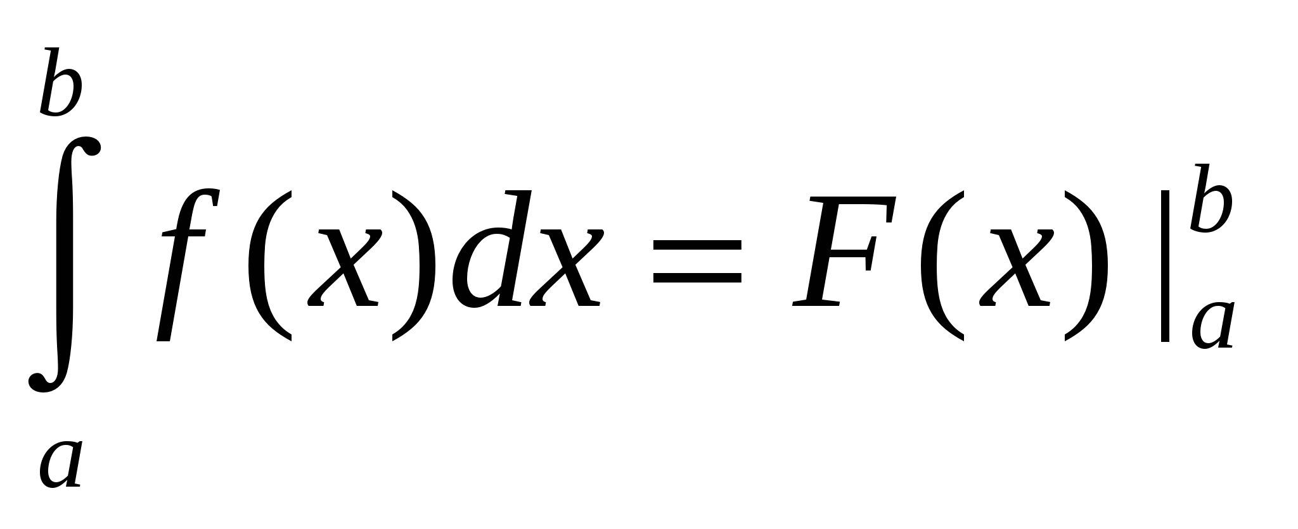
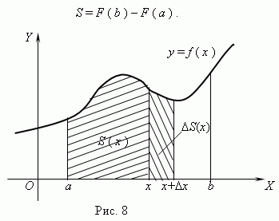
Формула ньютона-лейбница
В 1708 году вспыхнул печально известный спор Лейбница с Ньютоном о научном приоритете открытия дифференциального исчисления. Известно, что Лейбниц и Ньютон работали над дифференциальным исчислением. Известно также, что Ньютон создал свою версию математического анализа, «метода флюксий», хоть и опубликовал свои результаты лишь много лет спустя; Лейбниц же первым опубликовал исчисление бесконечно малых и разработал символику, которая оказалась настолько удобной, что её используют и на сегодняшний день.
Итак, формула Ньютона-Лейбница - даёт соотношение между операциями взятия определенного интеграла и вычисления первообразной. Формула Ньютона-Лейбница - основная формула интегрального исчисления.
Данная формула верна для любой функции f(x), непрерывной на отрезке [а, b], F - первообразная для f(x). Таким образом, для вычисления определенного интеграла нужно найти какую-либо первообразную F функции f(x) , вычислить ее значения в точках a и b и найти разность F(b) – F(a).

Slide 17
Литература:
http://ru.wikipedia.org/wiki/Ньютон,_Исаак
http://kanpot.ru/isaak_nyuton.php
http://www.e-reading.biz/chapter.php/1017639/17/Nechaev_-_Udivitelnye_otkrytiya.html
http://alhimik.ru/great/newton1.html
http://iph.ras.ru/elib/1642.html
http://www.wisdoms.ru/avt/b123.html
http://ru.wikipedia.org/wiki/Лейбниц,_Готфрид_Вильгельм
http://ru.wikipedia.org/wiki/Анализ_бесконечно_малых
http://www.webmath.ru/poleznoe/formules5.php
http://www.gumer.info/bibliotek_Buks/Science/nuiton/index3.php

Slide 18
Спасибо за внимание ☺

